Slide 1



QUẢN LÝ CỬA HÀNG TẠP HÓA
NHÓM 8
THÀNH VIÊN
LÊ MINH ĐỨC – 20194511
ĐINH THỊ THU HÀ – 20194543
LÊ ĐỨC SƠN – 20194658
LƯƠNG THỊ TÂM – 20194663

Slide 2



NỘI DUNG
01
GIỚI THIỆU SẢN PHẨM
02
PHÂN TÍCH THIẾT KẾ
03
DEMO SẢN PHẨM

Slide 3
01
GIỚI THIỆU SẢN PHẨM

Slide 4
LÝ DO CHỌN ĐỀ TÀI
01
GIỚI THIỆU SẢN PHẨM
Thấu hiểu các vấn đề thực tế tại của các cửa hàng khi phải quản lý một lượng lớn dữ liệu như sản phẩm, hóa đơn, khách hàng,... bằng phương pháp truyền thống là rất khó khăn. Vì vậy nhóm chúng em muốn xây dựng một hệ thống quản lý cửa hàng tạp hóa để giúp cho việc quản lý cũng như bán hàng trở nên dễ dàng hơn.

Slide 5
TỔNG QUAN SẢN PHẨM
01
GIỚI THIỆU SẢN PHẨM
1. Thân thiện với người dùng
2. Quản lí khách hàng, nhân viên, sản phẩm và lượng lớn hóa đơn
3. Thống kê được doanh thu và sản phẩm

Slide 6




01
GIỚI THIỆU SẢN PHẨM
CÔNG NGHỆ VÀ THUẬT TOÁN SỬ DỤNG
CÔNG NGHỆ
IDE
Java, JavaSwing
Eclipse, IntelliJ
DATABASE
MICROSOFT
MySQL
Excel, PowerPoint, Word

Slide 7
02
PHÂN TÍCH THIẾT KẾ

Slide 8
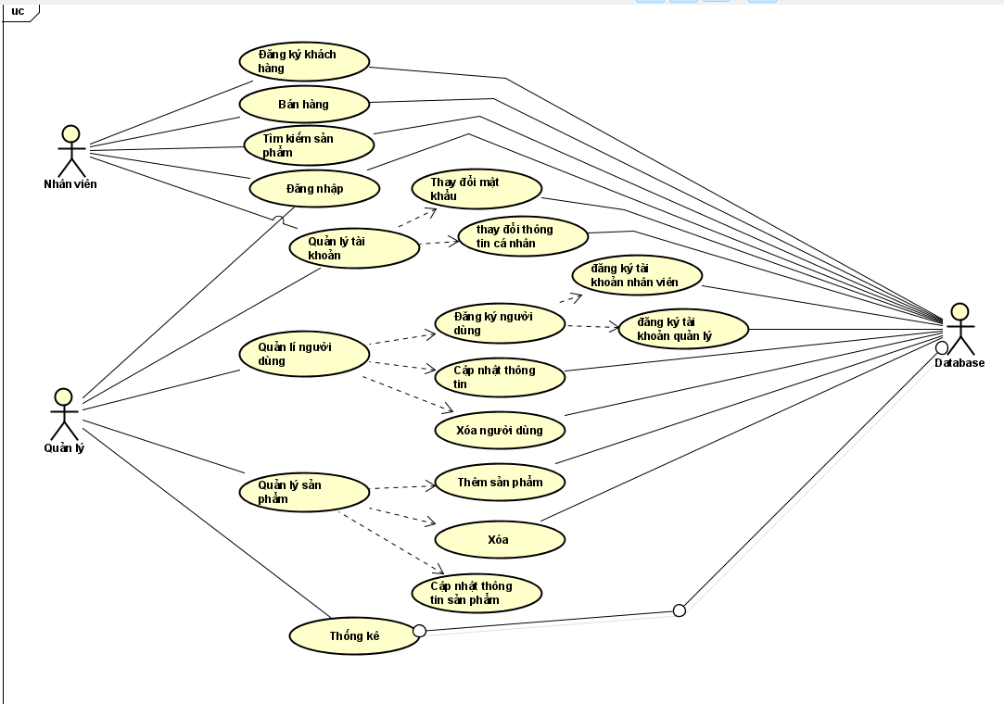
02
PHÂN TÍCH THIẾT KẾ
BIỂU ĐỒ USE CASE

Slide 9
CÁC THỰC THỂ
02
PHÂN TÍCH THIẾT KẾ
THIẾT KẾ CƠ SỞ DỮ LIỆU
NGƯỜI DÙNG
QUẢN LÝ THÔNG TIN CỦA NHÂN VIÊN VÀ QUẢN LÝ
HÓA ĐƠN
QUẢN LÝ THÔNG TIN HÓA ĐƠN BÁN HÀNG
SẢN PHẨM
QUẢN LÝ THÔNG TIN CHI TIẾT VỀ CÁC SẢN PHẨM
HIỆN ĐANG KINH DOANH
KHÁCH HÀNG
QUẢN LÝ THÔNG TIN CỦA KHÁCH HÀNG
ĐÃ ĐĂNG KÍ THẺ TÍCH ĐIỂM

Slide 10
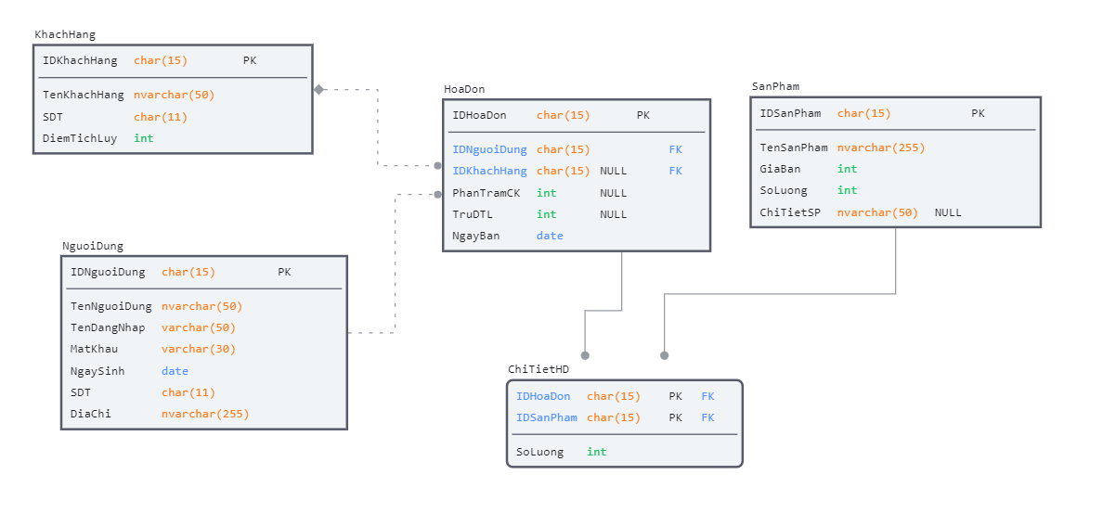
02
PHÂN TÍCH THIẾT KẾ
THIẾT KẾ CƠ SỞ DỮ LIỆU

Slide 11
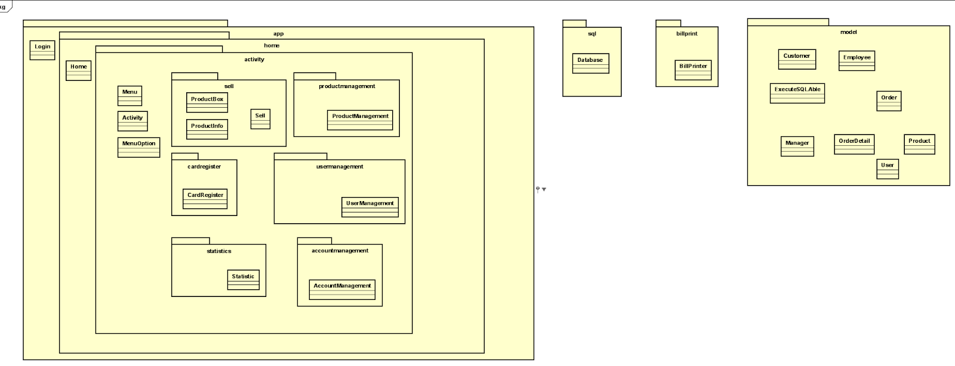
02
PHÂN TÍCH THIẾT KẾ
BIỂU ĐỒ GÓI TỔNG QUAN

Slide 12
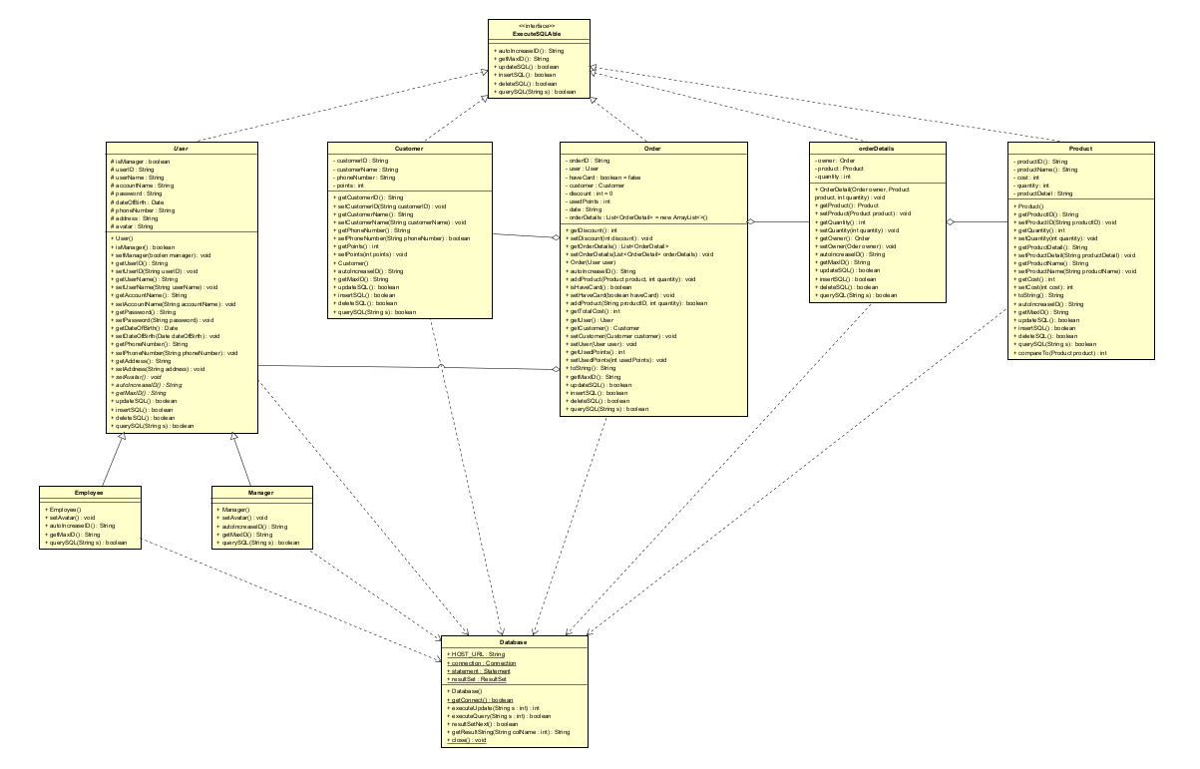
02
PHÂN TÍCH THIẾT KẾ
BIỂU ĐỒ LỚP CỦA GÓI MODEL

Slide 13
03
DEMO SẢN PHẨM

Slide 14
THANKS

